Slide 1


Bílovecká nemocnice, a.s.
Zpracoval(a): Kamila Polkorabová, Dis.
Datum: 16. 12. 2022

Slide 2

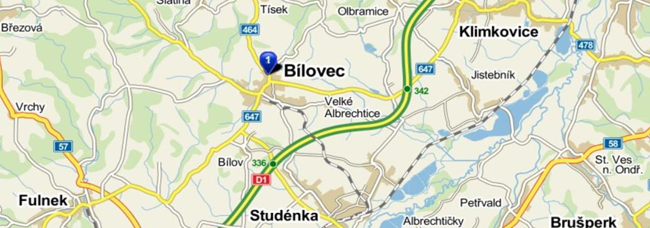
nemocnice se nachází na kraji města Bílovec, který čítá společně s okolními obcemi na 7000 obyvatel
pro svou polohu a spádovost má dostupnost asi pro 40 000 obyvatel z celého okolí

Slide 3
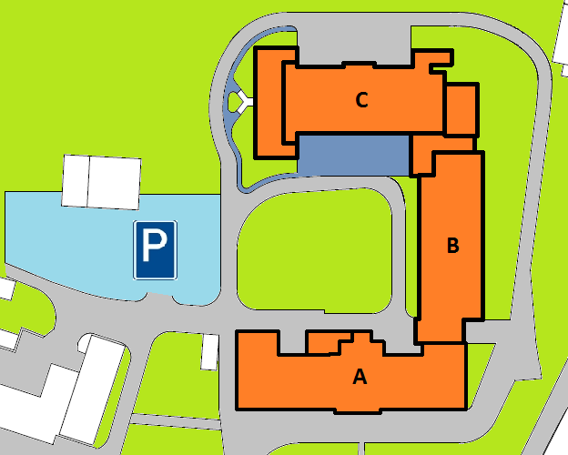
Areál nemocnice

Slide 4

Základní údaje
zakladatelem společnosti je Moravskoslezský kraj, který je rovněž jediným akcionářem
nemocnice disponuje vlastním stravovacím provozem a úklidem
poskytovanou zdravotní péči můžeme rozdělit na část ambulantní a část lůžkovou. Obě části mají pohotovostní nepřetržitý provoz, který má plně k dispozici laboratorní a rentgenové služby
nemocnice má více než stoletou tradici (založena v roce 1898)

Slide 5
Organizační struktura
Chirurgické oddělení a ambulance
Interní oddělení a ambulance
Multioborová jednotka intenzivní péče
Oddělení následné péče
Anesteziologické a resuscitační ambulance
Rehabilitační oddělení
Radiodiagnostické oddělení
Externí zdravotnické subjekty
B-Braun Medical s.r.o.
FEMLINE s.r.o.
Ambulance klinického psychologa
Zubní ambulance
Laboratoře AGEL a.s.

Slide 6
Bílovecká nemocnice, a.s. provozuje celkem 130 lůžek, z toho je 50 lůžek akutní péče a 80 lůžek péče následné
na všech jednotkách je k dispozici centrální rozvod kyslíku ke každému lůžku
samozřejmostí je i vybavení pokoje TV přijímačem a WIFI
všechny budovy jsou propojeny spojovací chodbou, která umožňuje komfortní přesuny pacientů

Slide 7
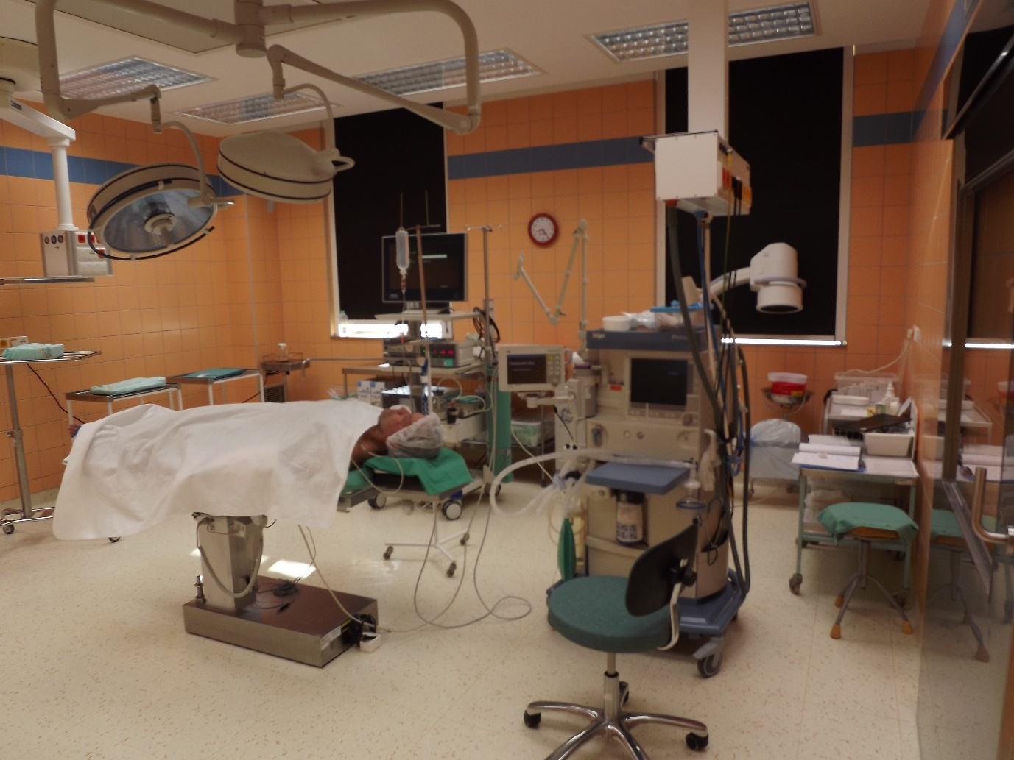
Chirurgické obory
Klasická břišní chirurgie
Laparoskopické operace
Operace žilního systému
Komplexní spektrum traumatologie
Jednodenní chirurgie
Centrální sterilizace
Ambulance chronických ran

Slide 8
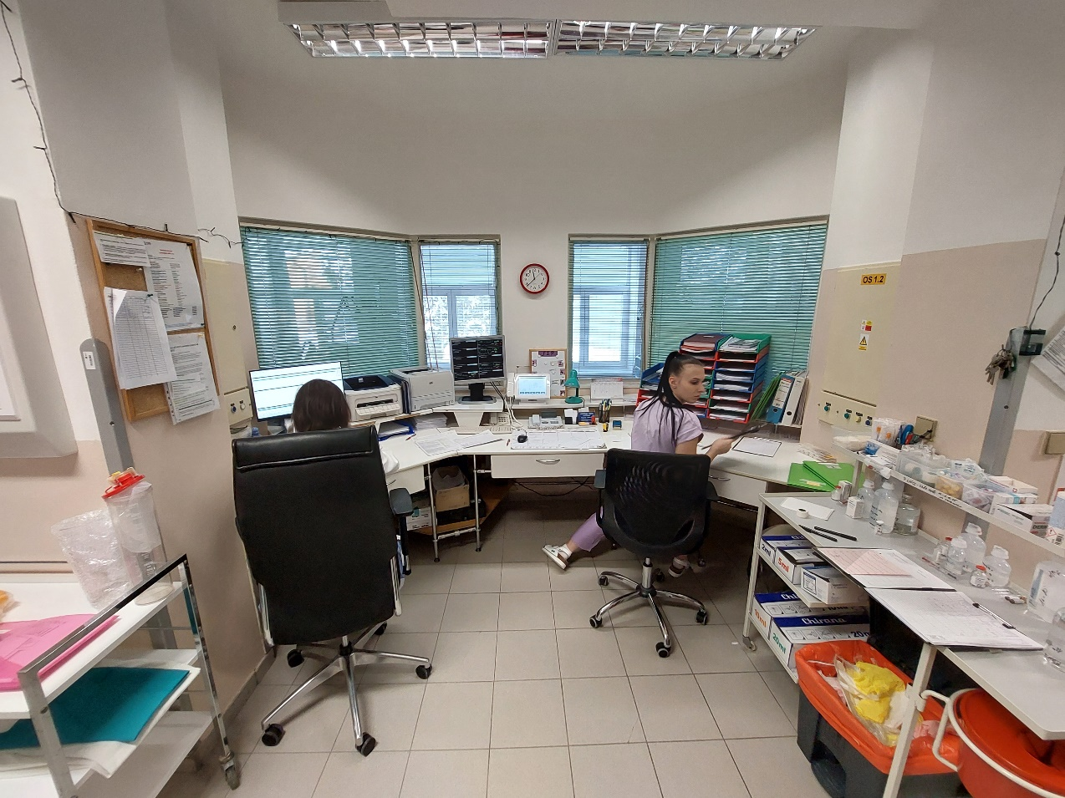
Multioborová jednotka intenzivní péče
Centrální příjem
4 + 2 monitorovaná lůžka
Moderní technické vybavení
Komfort pro pacienty a zdravotnický personál

Slide 9
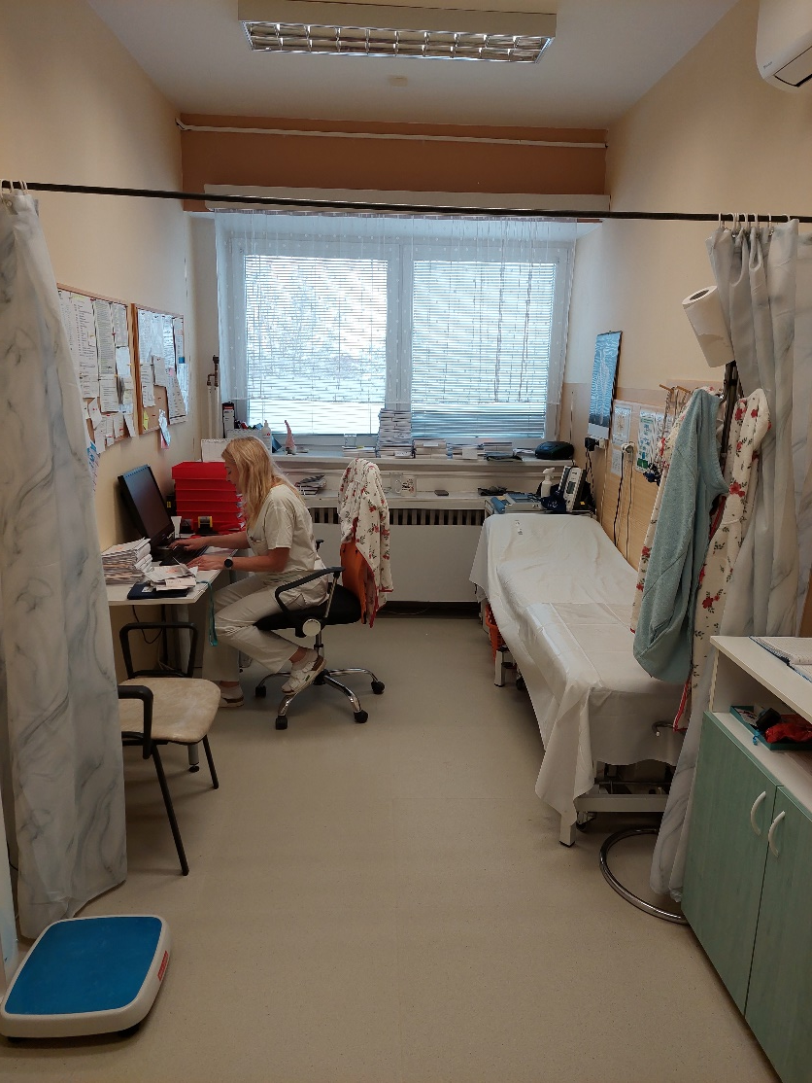
Interní obory
Interní ambulance
Kardiologická ambulance
Cevní a diabetologická ambulance
Gastroenterologická ambulance
Lůžková část 25 lůžek s návazností na MOJIP

Slide 10
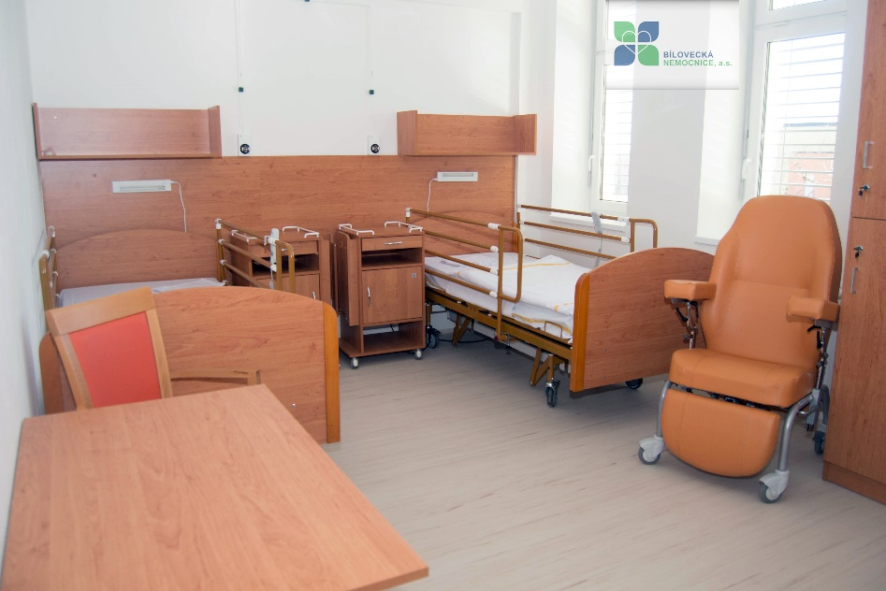
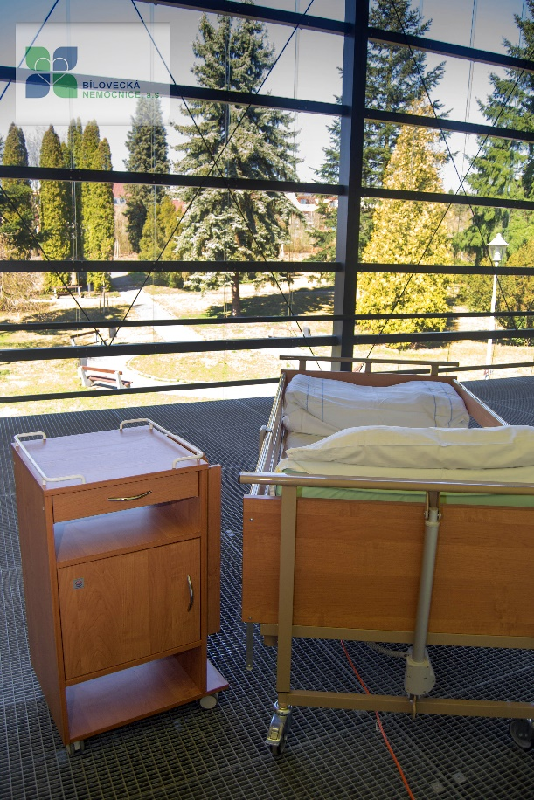
Oddělení následné péče
Dvě stanice následné péče s 80 lůžky
Moderní vybavení hotelového typu po rekonstrukci
Přítomnost nutričního terapeuta
Přítomnost nemocničního kaplana

Slide 11
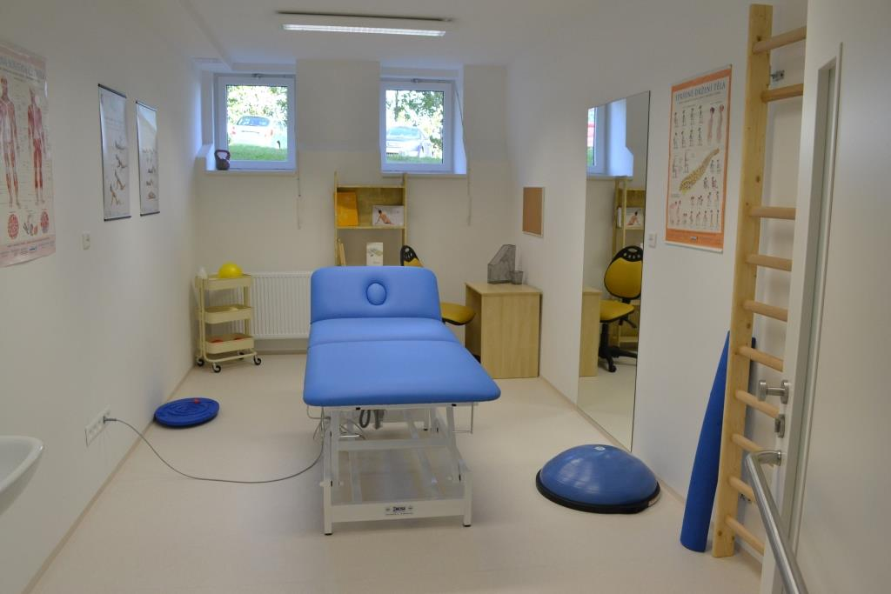
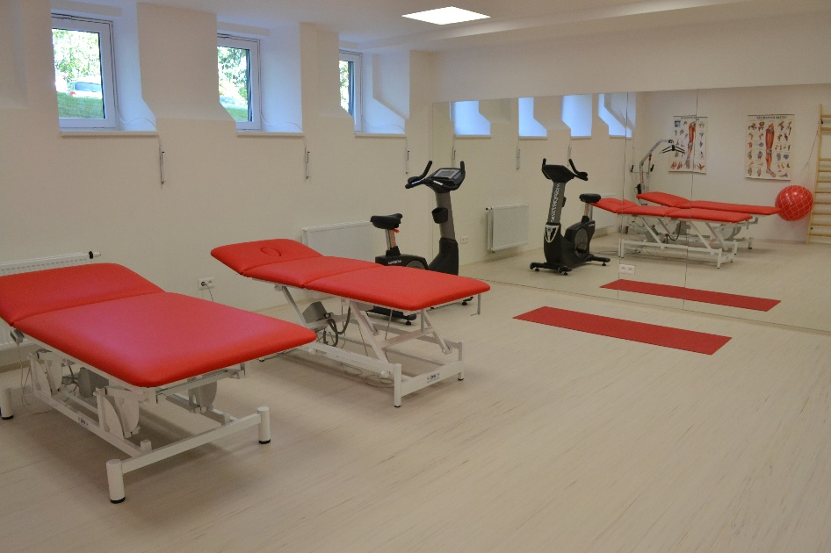
Rehabilitační oddělení
Komplexní péče o pacienty jak z akutních oddělení, z oddělení následné péče, tak pro širokou veřejnost
Krátké objednací lhůty
Specializovaný personál
Moderní přístrojové vybavení

Slide 12
Co Vám může Bílovecká nemocnice, a.s. nabídnout?
práci v malé nemocnici rodinného typu
možnost dalšího studia, profesního růstu
možnost individuálních úprav směn
odbornou multioborovou práci, kterou uplatníte i na oddělení následné péče (mix diagnóz napříč skoro všemi obory)
úzkou spolupráci s ostatními obory jak v nemocnici, tak i v okolních zdravotnických zařízeních
úzkou spolupráci s okolními obvodními lékaři, lékaři specialisty, s agenturou domácí péče a se sociálními zařízeními v okolí
Individuální přístup

Slide 13
Zaměstnanecké benefity
příspěvek na penzijní připojištění
možnost zajištění ubytování
příspěvek na stravování, firemní jídelna
5-týdenní dovolená
možnost čerpání zaměstnaneckého T-mobile programu
věrnostní platové benefity za odpracované roky nebo při příležitosti životního jubilea zaměstnance

Slide 14
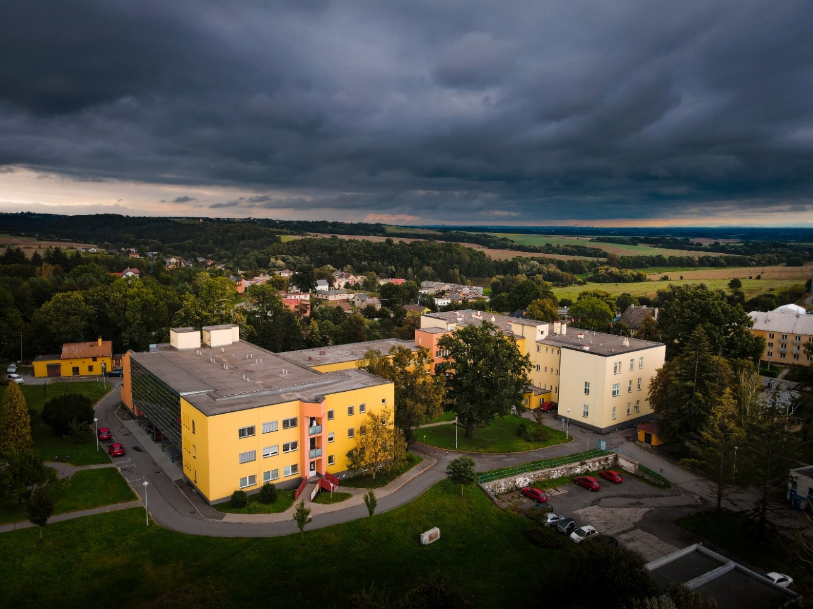
Děkuji za pozornost
Mgr. Jana Seidlerová – hlavní sestra
tel. 734 691 365
MUDr. Tomáš Nykel – náměstek pro lékařskou péči
tel. 608 877 402
Kamila Polkorabová, Dis. – ústavní hygienik
tel. 604 353 048
info@nvb.cz – 556 771 771 sekretariát

